Slide 1
一か月半でExcel設計書を20,000枚印刷した男が語るExcelのTips
2017/3
ちそう？）鈴木

Slide 2
注意点
主に作ったマクロ紹介と
愚痴です。

Slide 3
もくじ
①背景
②やったこと
③やれなかったこと
④まとめ
⑤大塚は良い街です

Slide 4
①背景

Slide 5
2017/1~ PMO支援()
某PJのドキュメント資産整備チームへ
PMO支援に行きました。大塚（東池袋）
■作業内容（要約）
約２万ページあるExcel設計書の
見切れチェック＆修正⇒印刷。
Excel様とたっぷり触れ合いました！

Slide 6
②やったこと

Slide 7
(参考)おもな要件・観点
・印刷は両面、パンチ穴あり
・タイトル行に誤字
・二重線は全て太線に修正
・本文のフォントを統一する(MS P明朝 12pt)
・フッターにはページ番号を設定
・改ページ位置のずれがあるのを修正
・文字がセルからはみ出て欠けるのを修正
・グレー以外のセル塗りつぶしは解除

Slide 8
１）一括印刷ができない問題
・エクスプローラの右クリック→印刷
→１シート目しか印刷されない
・エクスプローラで複数ファイル選択→印刷
→可能なのは15ファイルまで
・ブックを開き、印刷設定で「ブック全体を印刷」
を選択
→全シートが１シートとして印刷される
（ページ数設定が死亡する）

Slide 9
一括印刷VBA(変数宣言は略)
Fol = “フォルダパス”
Fname = Dir(Fol & "\*.xlsx")
Do While Fname <> ""
If Fname <> ThisWorkbook.Name Then
Workbooks.Open Fol & "\" & Fname
For Each ws In Worksheets
ws.PrintOut
Next
Workbooks(Fname).Close
SaveChanges:=True
End If
Fname = Dir()
Loop
←ここでやりたい処理をすればおｋ

Slide 10
２）内容の修正
・特定のセルの値修正
・特定文字の置換
・罫線の編集
・フォント変更
・塗りつぶし設定
この辺りはマクロでなんとかできます。

Slide 11
罫線の編集VBA
‘ シートで使用している最終行
maxRow = ws.Range("A1").SpecialCells(xlLastCell).Row
For i = 5 To maxRow
For j = 2 To 63 ‘ 63は対象シートの横幅
Set bs = ws.Cells(i, j).Borders(xlEdgeBottom)
‘ 二重線→太線
If bs.LineStyle = xlDouble Then
bs.LineStyle = xlContinuous
bs.Weight = xlMedium
End If
Next
Next
べんり

Slide 12

Tips）罫線のクソさ
Excelの編集が全てセル単位なことの弊害。
これって
・A1セルから見た底部の太線？
・A2セルから見た頂部の太線？
・両サイドとも太線？
全体的に挙動が直感的でなく非常にクソです。
→マクロでやる場合も両サイドを意識しましょう。

Slide 13
３）ヘッダーの修正
・ヘッダーの内容、フォント変更
なんとなく今回はJavaの apache poiで。
ヘッダーは編集画面で確認しづらいので
効果大。

Slide 14
こんなのっぽい(例外とか色々省略)
workbook = WorkbookFactory.create(new FileInputStream(filePath));
int sheetCount = workbook.getNumberOfSheets();
for (int i = 0; i < sheetCount; i++) {
workbook.getSheetAt(i)
.getFooter().setCenter(HSSFFooter.font("ＭＳ Ｐゴシック", "標準")
+ HSSFFooter.fontSize((short) 12) + HSSFFooter.page()
+ " / " + HSSFFooter.numPages());
}

Slide 15
４）印刷設定がブック毎に保存される
・間違えて片面印刷したファイルとかが曲者
・プリンタの設定より優先されるため無視できない
・保存しないようにはできないらしい
例）↓一括印刷したらこういうことになった
CSV
CSV
CSV
CSV
CSV
CSV

Slide 16
印刷設定のリセット方法
一度別のプリンタへ変更し、戻すとリセットできる
参考：http://www.freia.jp/taka/blog/697/
「ブックを開く→仮のプリンタを設定→戻す」
なマクロを組めばOK！
環境依存なため使いまわしづらいのに注意！
‘ プリンタの変更
Application.ActivePrinter = “Fax on Ne04:”

Slide 17
③やれなかったこと

Slide 18
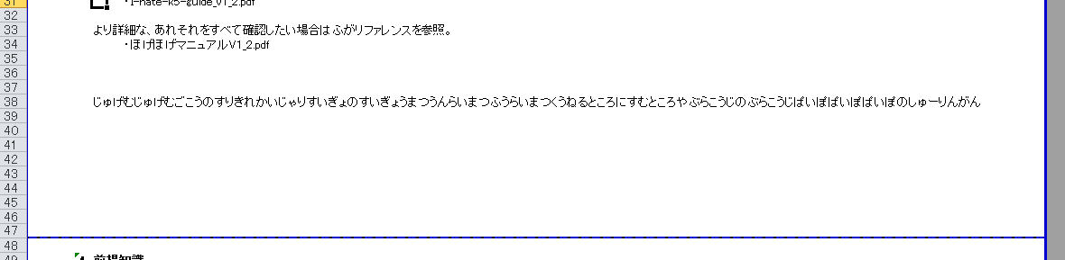
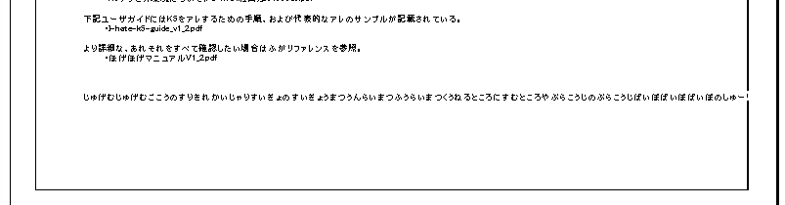
編集中と印刷結果が違う
・編集画面
・印刷プレビュー

Slide 19
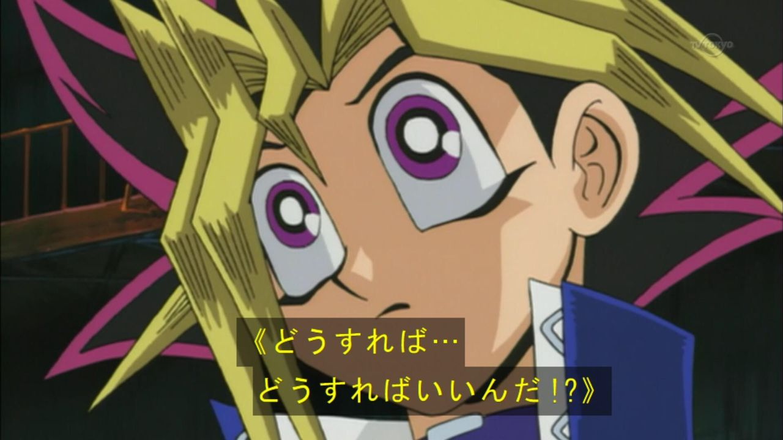
編集中と印刷結果が違う
・ブックの設定でなんとかできるのか？
→有益な情報ヒットせず
・文字数が多いセルを抽出して直す？
→段落分けや改ページとの兼ね合いから
結局手作業
今回は目視で頑張りました(半ギレ)

Slide 20
改ページがずれてる
・ここに画像を貼る
・正直これが本題とも言える

Slide 21
一応マクロはあるけど・・・
Set ActiveSheet.HPageBreaks(1).Location = Range("A38")
・タイトル行によって変わる
・Excel方眼紙()の行の高さで変わる
・そもそも印刷サイズによって変わる
・最初に完璧なフォーマットを作っても
編集者がミスるとずれる

Slide 22
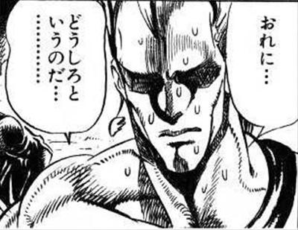
改ページがずれてる
なんかいい方法あったら教えてください

Slide 23
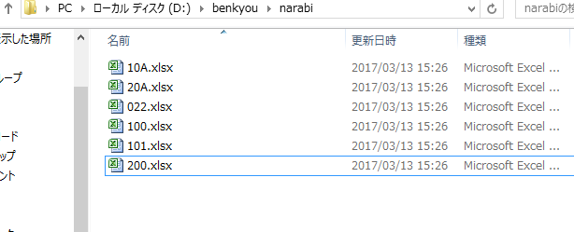
MSのエクスプローラもアレ
・エクスプローラのファイル並び順が変
プログラムで処理すると
全然違う並び順になるはず・・・

Slide 24
エクスプローラの並び順
レジストリを書き換えれば変更できるらしい
参考：
http://www.yume-map.net/?p=2575
今回はPJ特性上どうにもできませんでした

Slide 25
④まとめ

Slide 26
まとめ
・VBAとpoiについて雑感
・結局excel使うのやめるんが一番

Slide 27
⑤大塚駅ランチ

Slide 28
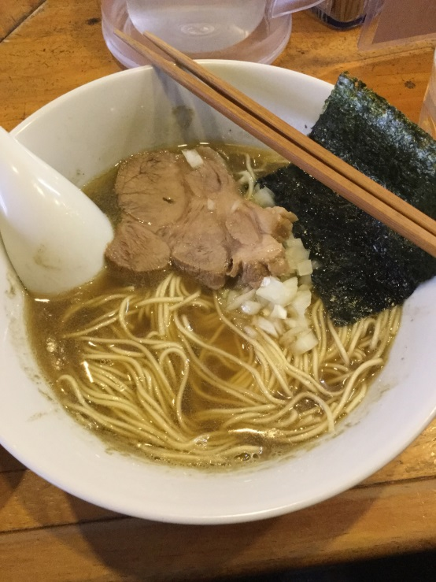
煮干しそば暁
・基本は魚介系ラーメン
・”塩分や脂分に頼らず旨味で勝負”
の店主の自身にも納得の味
・立地が悪めなおかげで混まないのもgood
・個人的に一押し

Slide 29
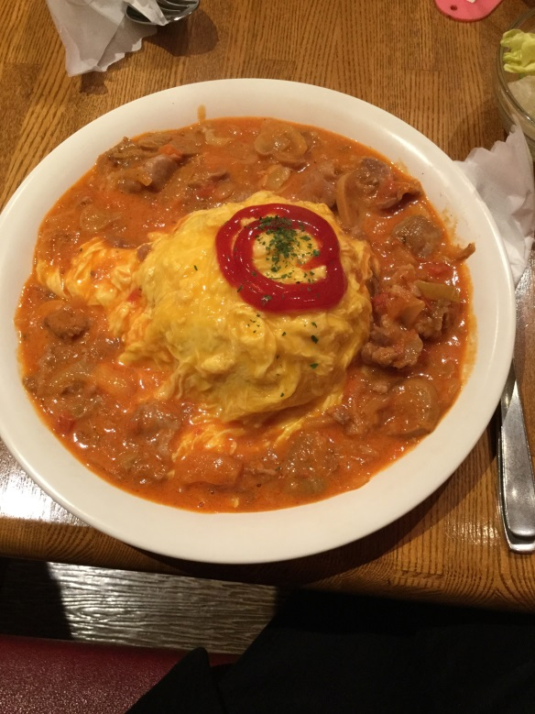
洋食GOTTO
・大塚駅にほど近い、歴史ある洋食屋
・お昼時には毎日行列ができる
・ランチメニューが曜日代わりなのがずるい
・姉妹店に喫茶もあり
（→の写真は喫茶店の方）

Slide 30
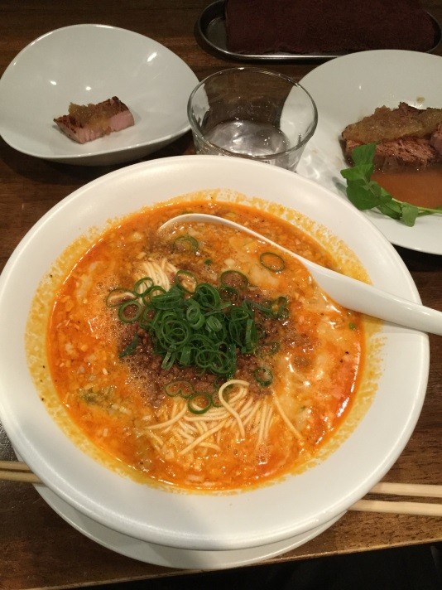
創作麺工房 鳴龍
・もはや大塚メシを紹介するなら外せない店
・ラーメン屋としては２店舗目のミシュラン
ガイド一つ星店(ミシュランガイド東京2017)
・坦々麺が名物
・サイドメニューも一つ一つ凝っててうまい
・行列には注意

Slide 31
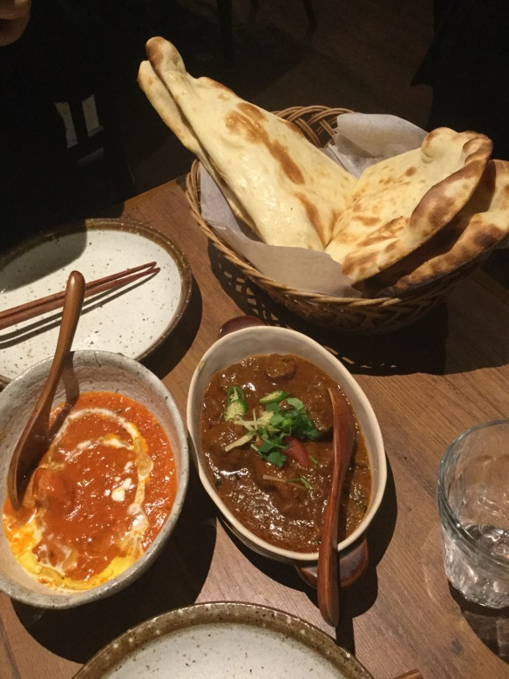
カッチャルバッチャル
・インドカレーの店
・酒も飲めるカレー屋。カレーはもちろん、
サイドメニューもやたらうまい
特にチーズクルチャがうまかった…
・昼は営業してないので注意

Slide 32
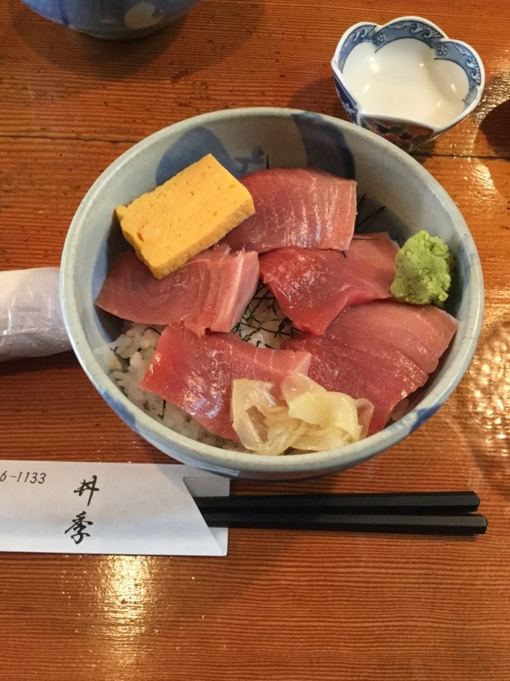
丼季
・とにかくマグロ尽くしの店
・ランチのマグロ丼だけで５種類ぐらいある
・夜もマグロ尽くしの居酒屋になり、
マグロのすき焼きなど珍しいものが食えそう

Slide 33
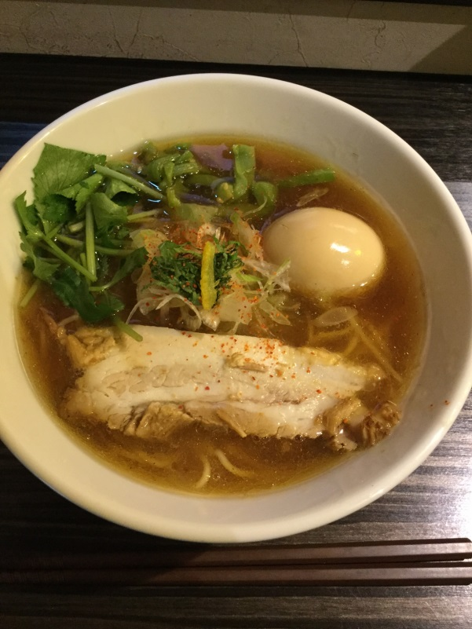
志奈そば 田なか
・動物系ダシを一切使わず海産物で勝負
・そのくせチャーシューも非常にうまい
・昆布由来の強いトロみが面白い
・秋葉に支店があるらしい

Slide 34
みとう庵
・もりそば400円から手打ちそばが食える
・量も多めでコスパ良好。うまいし
ホーリーヘッド
・昼はカレー屋、夜はブリティッシュバーという
感じの店
・牛筋カレーとキーマカレーの相がけがオススメ
ぼんご
・店内に食べるスペースのあるおにぎり屋
・TVで何度も紹介された有名店らしい

Slide 35
もっと紹介したいけど
この辺で。

Slide 36
おわり

